Slide 1
高速移動する送信光源を 追尾するアルゴリズムの 構築と実験
報告会 2021/07/08
名古屋大学 山里研究室
M1 中村建翔

Slide 2


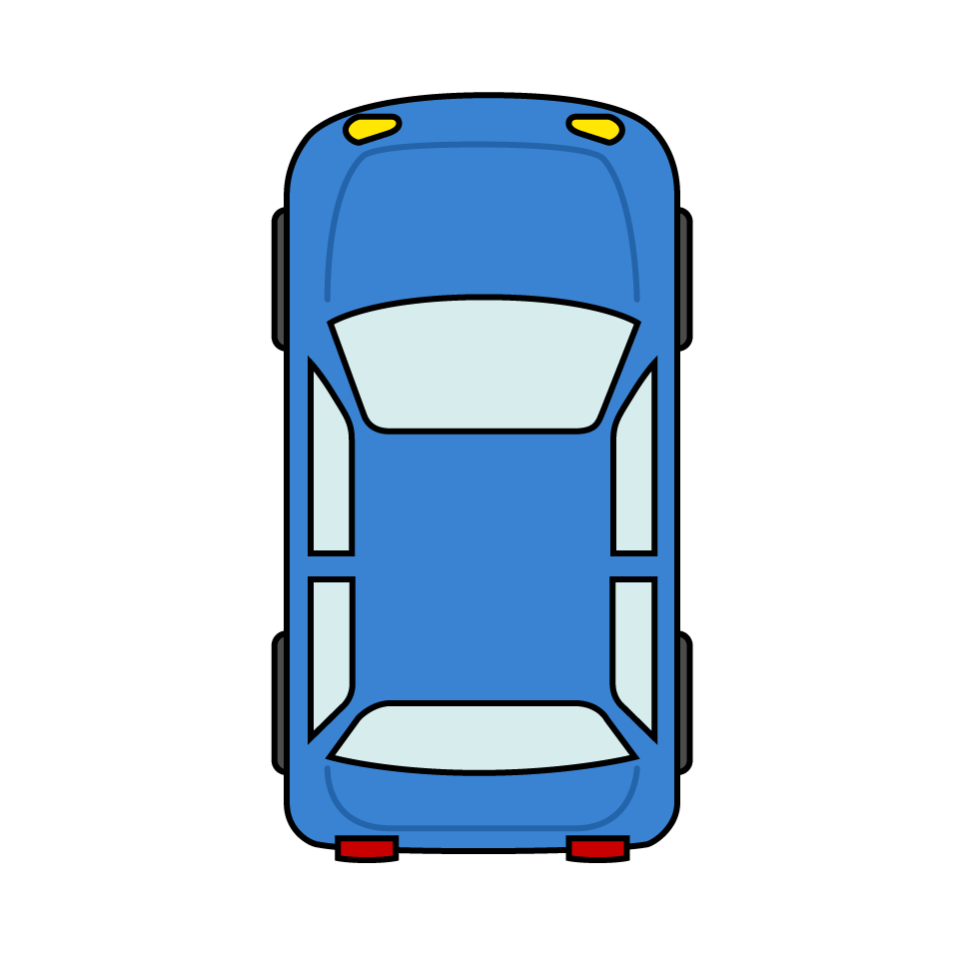
研究背景：ITS可視光通信
ITS可視光通信に関する研究のほとんどは， 送信機が受信機の前後にあるモデル
受信機が送信機を横切るモデルは少ない
⇒本研究では，車両と側方の送信機との通信を目指す

Slide 3
研究背景：可視光通信
側方との通信において，送信機になり得るのは
・歩行者信号 ・交差点の信号 ・対向車
対向車は，自車両が通る経路を既に通過している可能性が高く，道路の情報を持っていると考えられる
高速撮影技術により，高速で移動する物体からでも 鮮明な画像を撮影することが出来る
高速度カメラを用いて，
高速移動する物体との可視光通信を可能にする

Slide 4
研究背景：可視光通信の手順
送信信号
変調
送信機（LED）
取得画像から送信信号を復調するためには，
送信機の位置を捕捉・追尾する必要がある
受信機 （カメラ）
復調
受信信号

Slide 5
研究目的
高速移動する車両と側方の送信機との通信を実現する
高速移動する物体から得られた取得画像内の送信光源を追尾するアルゴリズムを構築する
高速移動する物体との可視光通信を可能にする

Slide 6
研究内容
高速移動体から撮影した画像から以下のことを行う
送信信号の復調
送信機の追尾方式の検討
送信機の捕捉を手動で行い， 取得画像から復調が可能かどうか調べる
取得画像から送信機を追尾する アルゴリズムを検討する
発表内容
車両を用い，移動環境で撮影実験を行った
静止環境及び移動環境における撮影画像から輝度値の特徴を調べた

Slide 7
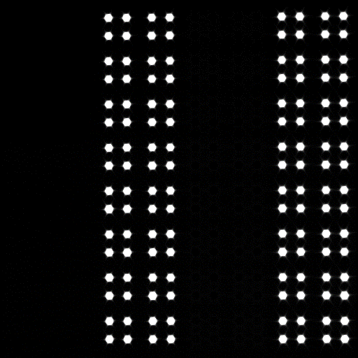
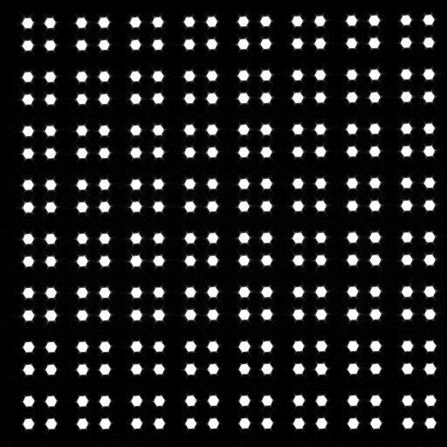
実験内容
送信機にはLEDアレイ，受信機には高速度カメラ 「IDP-Express R2000」を用いる
送信データはOOK変調を行い，LEDを高速点滅させ受信機でデータを取得する
今回行った撮影実験では，LEDに直接点灯情報を書き込み点滅させた

Slide 8
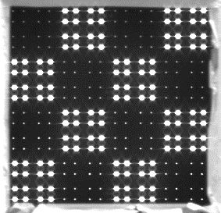
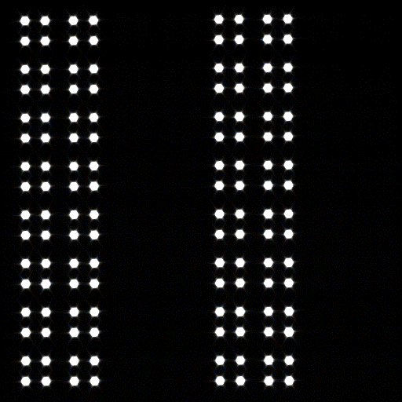
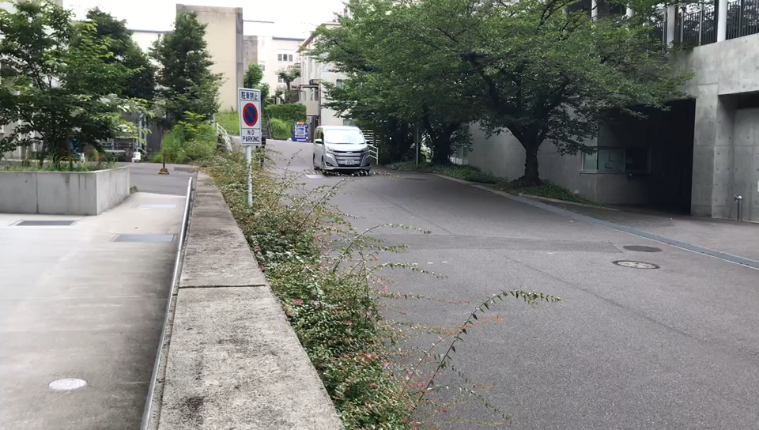
移動環境での実験
受信機が移動する環境で撮影実験を行った
送信機はLEDを4×4の格子状に16分割， 16×4の縦アレイ，横アレイに4分割した 場合の3パターンで点灯した
実験諸元
実験風景
受信機 | 高速度カメラ
送信機 | LEDアレイ
LED表示速度 | 500Hz
撮影速度 | 1000fps
受信解像度 | 512×512
車両速度 | 25km/h

Slide 9
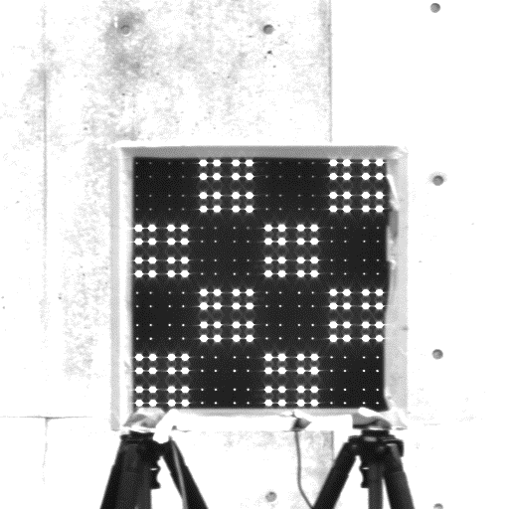
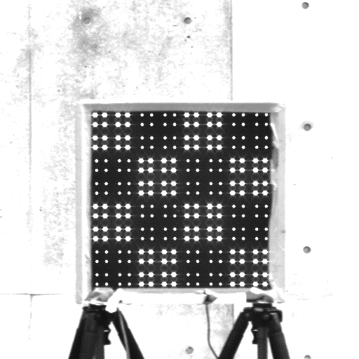
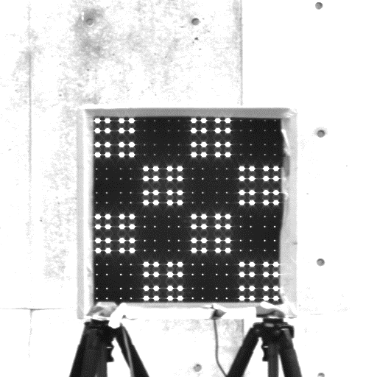
実験結果-格子状
LEDが横方向にわずかにぼやけているが， 視覚的にLEDが明確に識別できる
Notes:
画像は、cross signal 1の 345,346,347

Slide 10
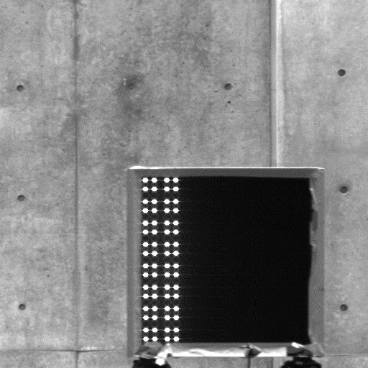
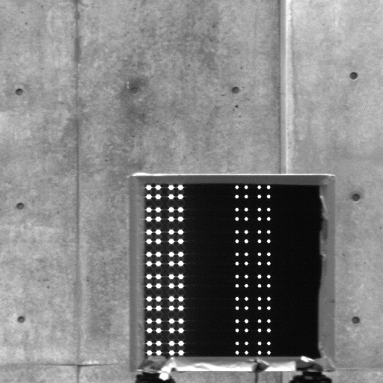
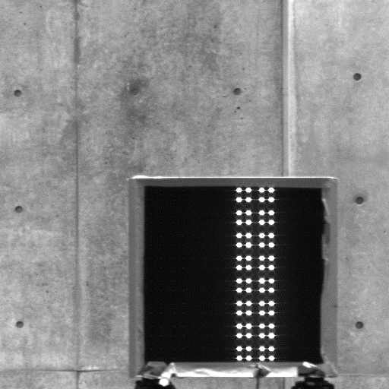
実験結果-縦アレイ
視覚的に十分データが読み取れることがわかる
1 0 0 0
0 0 1 0
Notes:
画像は、vertical signal 1 の 536,537,538

Slide 11
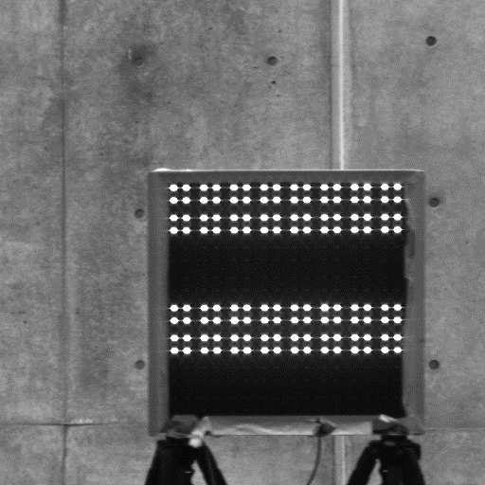
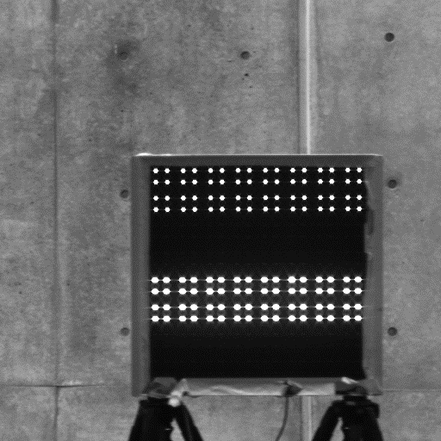
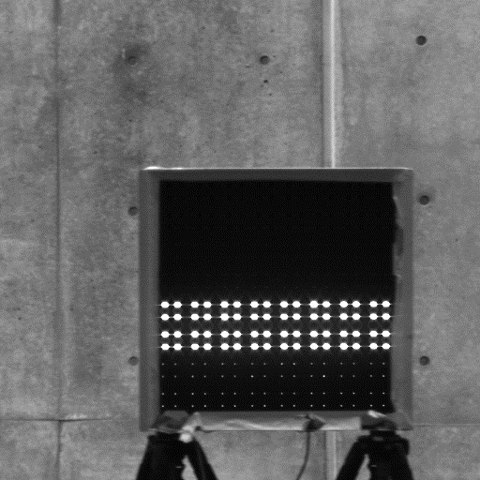
輝度値評価-横アレイ
縦アレイに分割した場合と，概ね同じ結果が得られた
1 0 1 0
0 0 1 0
Notes:
画像は、horizontal signal 1の 372,373,374

Slide 12
輝度値の評価
静止環境及び移動環境における撮影画像から 輝度値の特徴を調べた
取得画像を行あるいは列ピクセル単位に分割し， 輝度値の平均を調べた

Slide 13
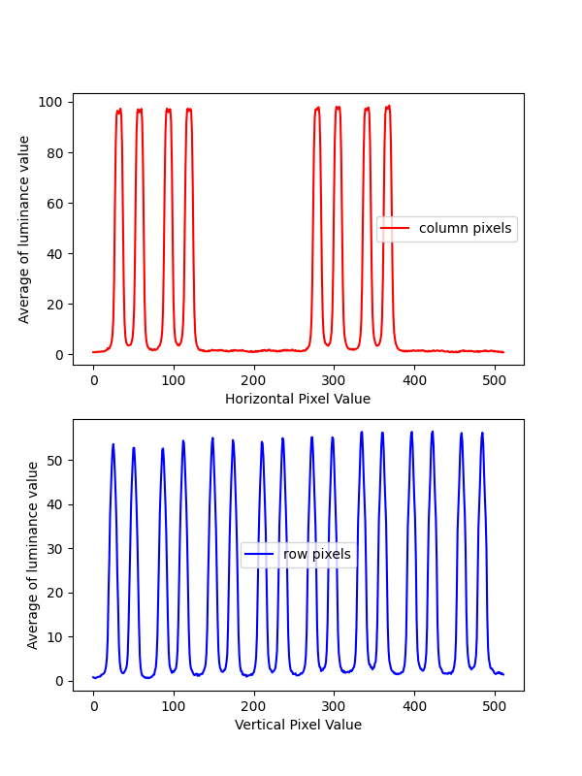
輝度値評価-静止環境_縦アレイ
撮影画像を行及び列ピクセルに分割し， それぞれの輝度値の平均を示す
行ピクセルの方がピークが鋭い
Notes:
画像は、cross signal 1の 536,537,538

Slide 14
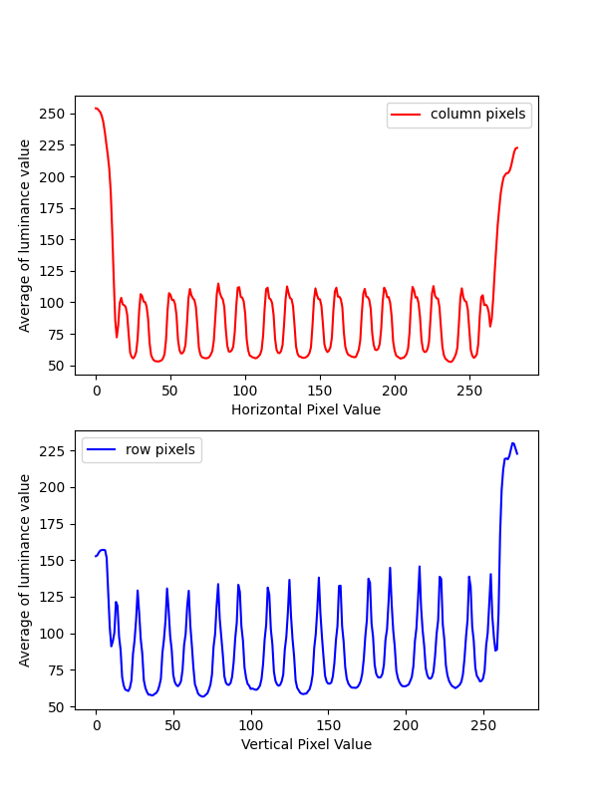
輝度値評価-移動環境_格子状
行ピクセルの方がピークが鋭い
Notes:
画像は、cross signal 1の 536,537,538

Slide 15
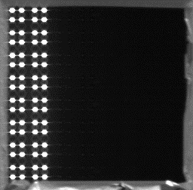
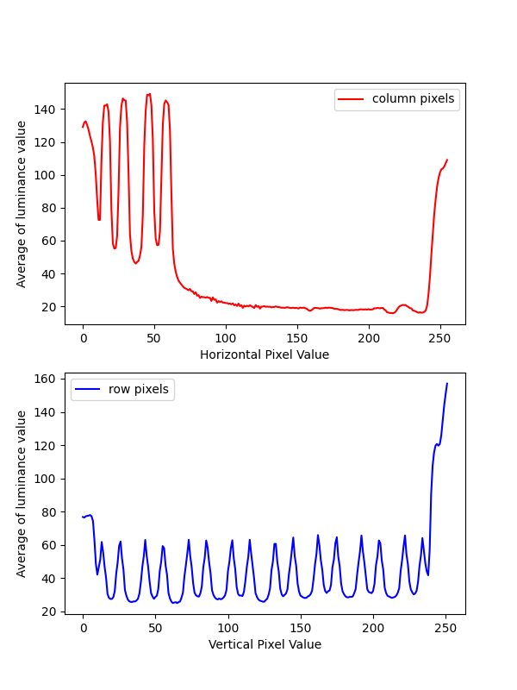
輝度値評価-移動環境_縦アレイ
適当な閾値を決めることで，復調は可能と考えられる

Slide 16
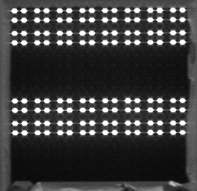
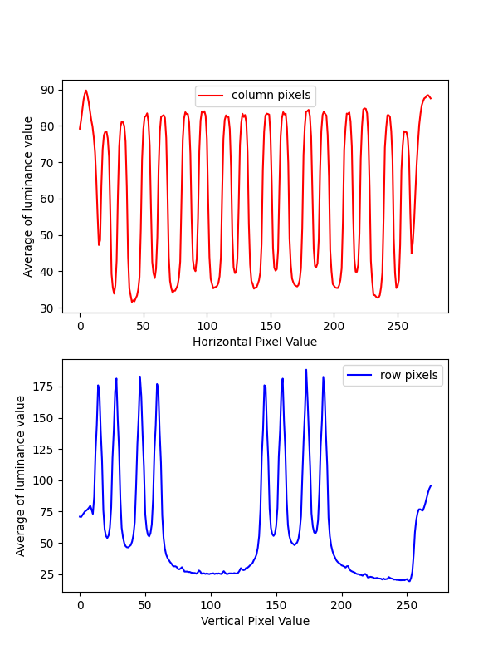
輝度値評価-移動環境_横アレイ
縦アレイより情報をもつ輝度値のピークが鋭い

Slide 17
実験結果-まとめと課題
まとめ
縦アレイ，横アレイどちらの場合でもLEDが識別できた
LEDが進行方向にぼやけるため，行ピクセルと 列ピクセルの輝度値ピークの特徴に差が生じた
課題
送信機を撮影した撮影画像の枚数が少ない
枚数は受信機と送信機の垂直距離とカメラの画角で決まる
今回LEDアレイを撮影できたのは約200フレームで， そのうち情報を持っているのは約100フレーム
1フレーム当たりのビット数を増やす必要がある
撮影画像のLEDは十分識別できたので，LEDアレイをもっと 細かく分割することでビット数は増やせる

Slide 18
全体のまとめ
本研究の目的
高速移動する車両と側方の送信機との通信の実現
高速移動する送信光源を追尾するアルゴリズムの構築
経過
移動環境（25km/h）での撮影実験を行った
今後の予定
データの変調・復調プログラムの作成
送信データの変調，復調方式の検討
追尾アルゴリズムについての論文調査

Slide 19
①静止環境での実験
まず，受信機と送信機がともに静止している状態で 屋内撮影実験を行った
送信機はLEDが16×16個配置されたLEDアレイで 16×4の縦アレイに4分割した
実験諸元は以下の通り
受信機 | 高速度カメラ
送信機 | LEDアレイ
LED表示速度 | 250Hz
撮影速度 | 500Hz
受信解像度 | 512×512

Slide 20
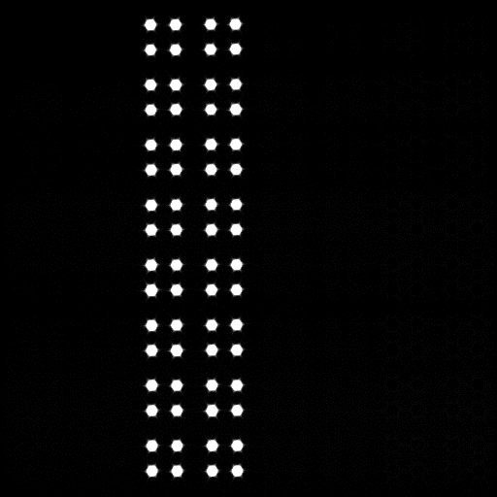
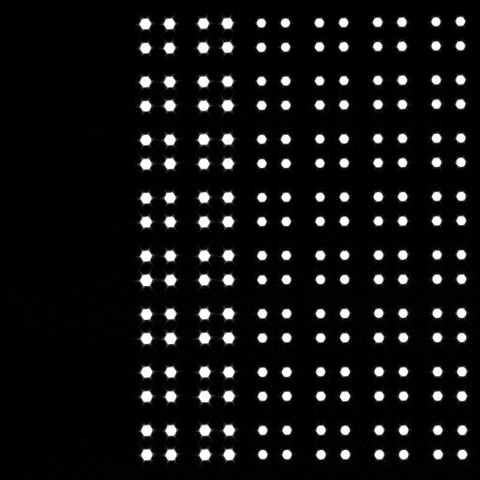
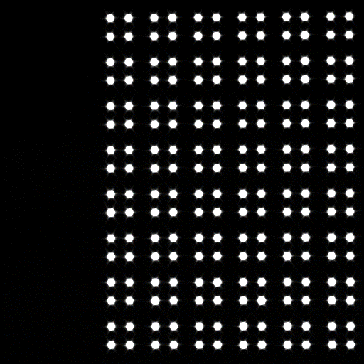
①実験結果
下図は撮影画像の一部で，3枚連続で撮影されたもの
情報を持つのは左から1枚目と3枚目で，2枚目は点灯が切り替わったタイミングで撮影された画像
画像を目で見てもデータが読み取れる
0 1 0 0
0 1 1 1
Notes:
画像は左から、361,362,363

Slide 21
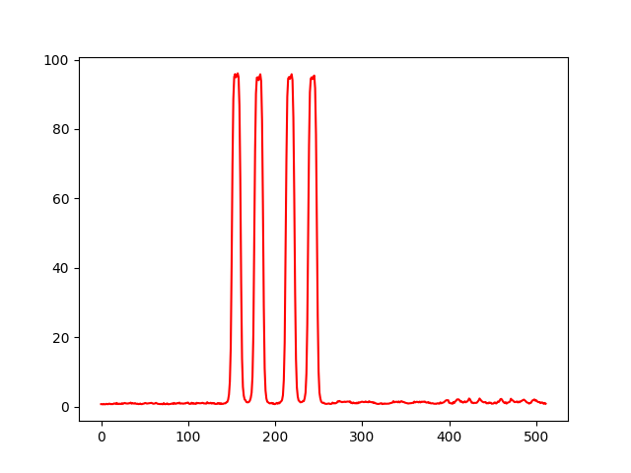
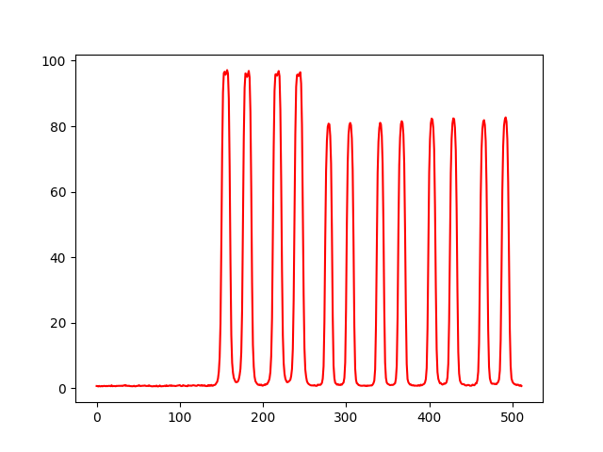
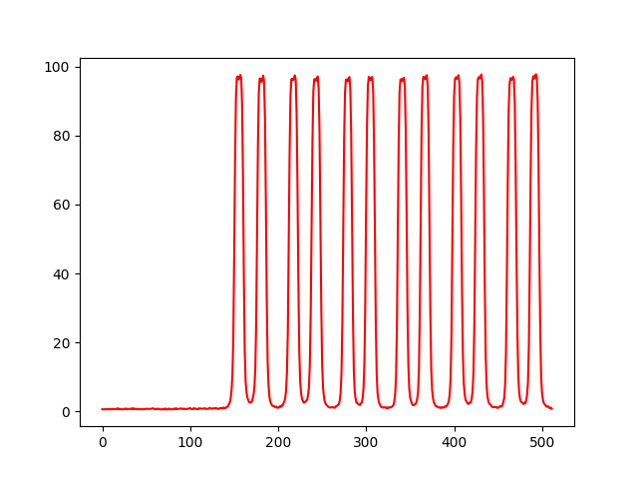
①実験結果
撮影画像をピクセル列に分割し， 各ピクセル列の輝度値の平均を示す
輝度値の値から閾値を判別し，復調することができる
輝度値
横ピクセル値
Notes:
画像は左から、361,362,363

Slide 22
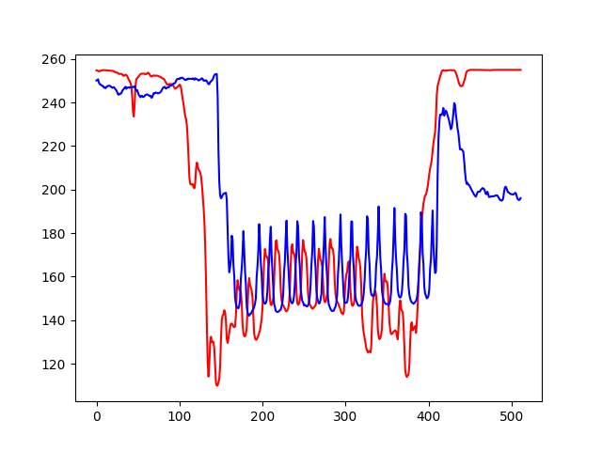
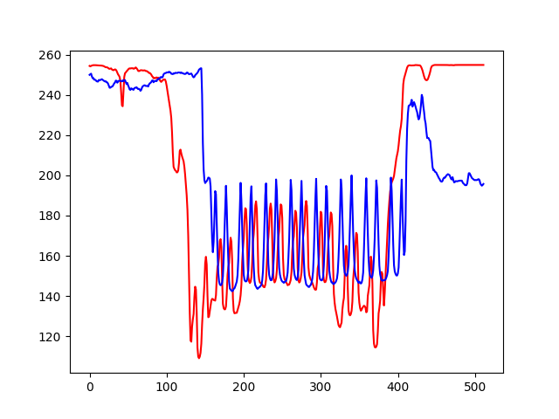
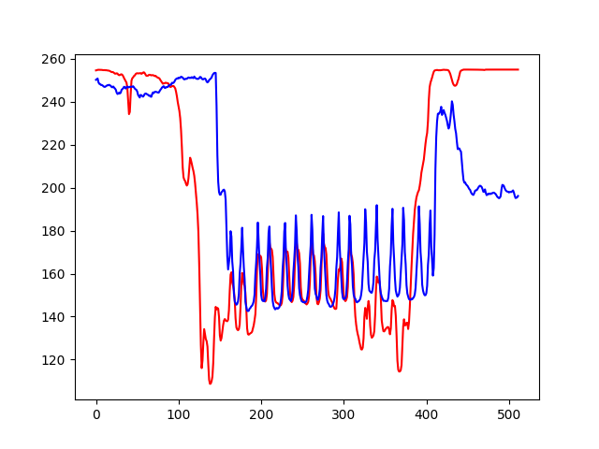
実験結果-格子状_トリミング無し
縦ピクセルの方がピークが鋭い
輝度値
赤：横ピクセル値，青：縦ピクセル値
Notes:
画像は、cross signal 1の 536,537,538

Slide 23
受信機 | 高速度カメラ
送信機 | LEDアレイ
LED表示速度 | 500Hz
撮影速度 | 1000Hz
受信解像度 | 512×512
車両速度 | 25km/h

